Slide 1
第 3 章 混凝土
3.2.4 矿物掺合料
1. 常见种类：
1）粉煤灰: 煤粉在锅炉中燃烧后的灰份；
2）粒状高炉矿渣: 高炉炼铁排出的废渣，经粉磨后使用；
3）硅粉: 生产硅铁合金排出的烟气冷凝形成微细的粉末；
4）稻壳灰: 稻壳经控制燃烧剩余的灰烬。
5) 石灰石粉：磨细石灰石

Slide 2
第 3 章 混凝土
3.2.4 矿物掺合料
2. 掺入目的
早期在混凝土里掺用主要为两个目的：一为节约水泥，获取经济效益；二为减小大体积混凝土温升，避免温度裂缝。
今天用矿物掺合料为改善混凝土的微结构和许多重要性能，而且还具有节约能源、保护资源和减小环境污染等多重意义。

Slide 3
第 3 章 混凝土
3.火山灰性质
一部分矿物掺合料含有玻璃态或者称为无定形的氧化硅，本身没有胶凝性，但是以细粉末状态存在时，能够与氢氧化钙和水在常温下起化学反应，生成有胶凝性产物的性质。
SiO₂ + Ca(OH)₂ + H₂O → C-S-H

Slide 4
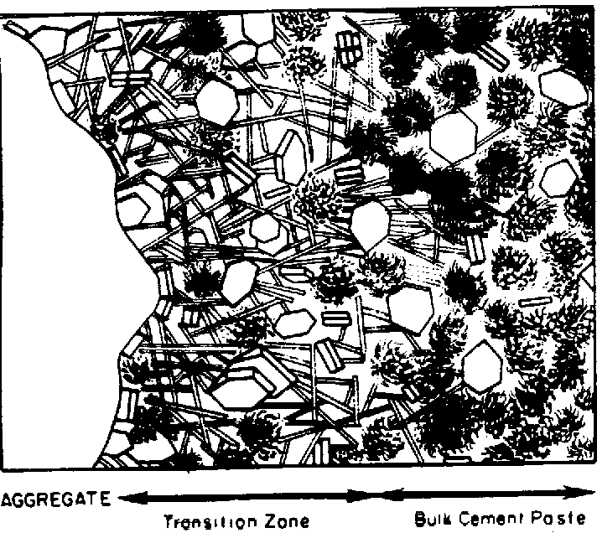
C-S-H
钙矾石
CH
骨料
过渡区
水泥石本体

Slide 5
第 3 章 混凝土
4. 主要矿物掺合料的组成（%）
氧化物 粉煤灰 磨细矿渣 硅粉 水泥
低钙 高钙
SiO₂ 48 40 36 97 20
Al₂O₃ 27 18 9 2 5
Fe₂O₃ 9 8 1 0.1 4
MgO 2 4 11 0.1 1
CaO 3 20 40 - 64
Na₂O 1 - - - 0.2
K₂O 4 - - - 0.5

Slide 6
第 3 章 混凝土
5. 矿物掺合料的物理性质
粉煤灰 磨细矿渣 硅粉 水泥
密度 2.1 2.9 2.2 3.15
粒径(μm) 1-150 3-200 0.01-0.5 0.1-100
比表面积(m²/kg)350 400 15000 350

Slide 7
第 3 章 混凝土
烟囱
电收尘器
粉煤灰
Fly Ash
-
+
粉煤灰
锅炉
煤粉
炉底灰

Slide 8
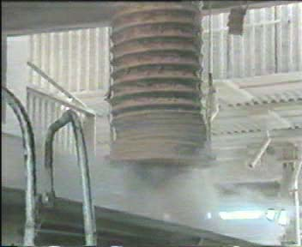

Slide 9
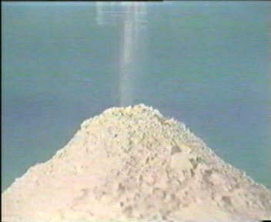

Slide 10
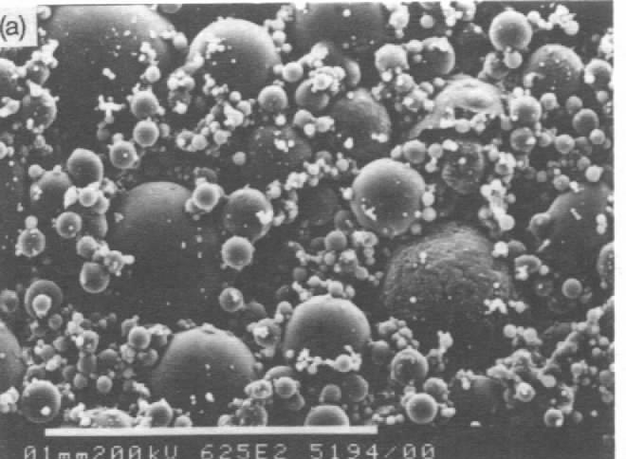
扫描电镜下粉煤灰的形貌

Slide 11
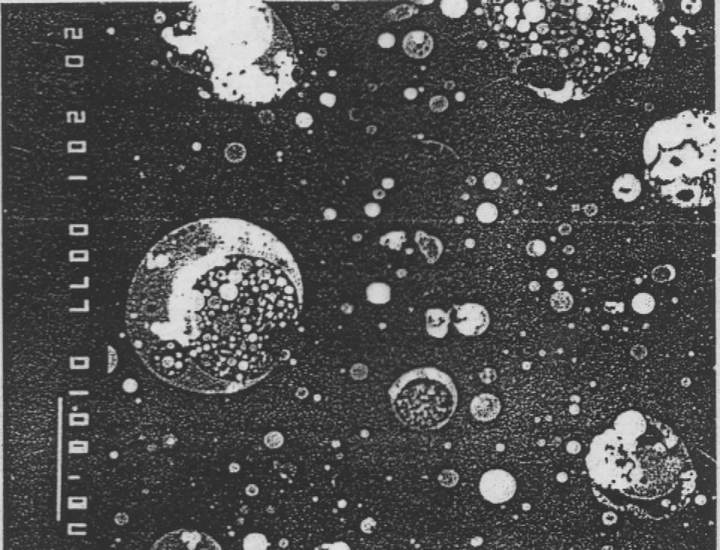
扫描电镜下粉煤灰的形貌

Slide 12
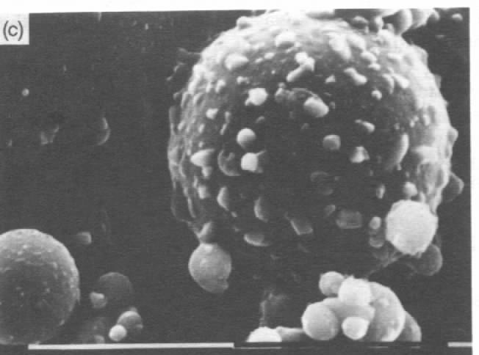
扫描电镜下粉煤灰的形貌

Slide 13
第 3 章 混凝土
粉煤灰的特性
1）低钙粉煤灰的主要组分为硅、铝、铁氧化物；
2）低钙粉煤灰属于火山灰质(pozzolan)材料，资源多；高钙灰具有自凝性质，资源少；
3）当粉煤灰燃烧不完全时，含碳量可达30%，需水量比水泥大；但含碳量低时，具有减水剂作用;
4）可直接使用，无需加工，经济性十分显著。

Slide 14
第 3 章 混凝土
粉煤灰对混凝土性能的影响
1. 新拌混凝土
1）增加浆体含量、增大粘聚性、不易离析，改善可泵性，容易振实；
2）延缓拌合物凝结时间，减小坍落度损失；
3）降低泌水速率；
4）降低水化热。

Slide 15
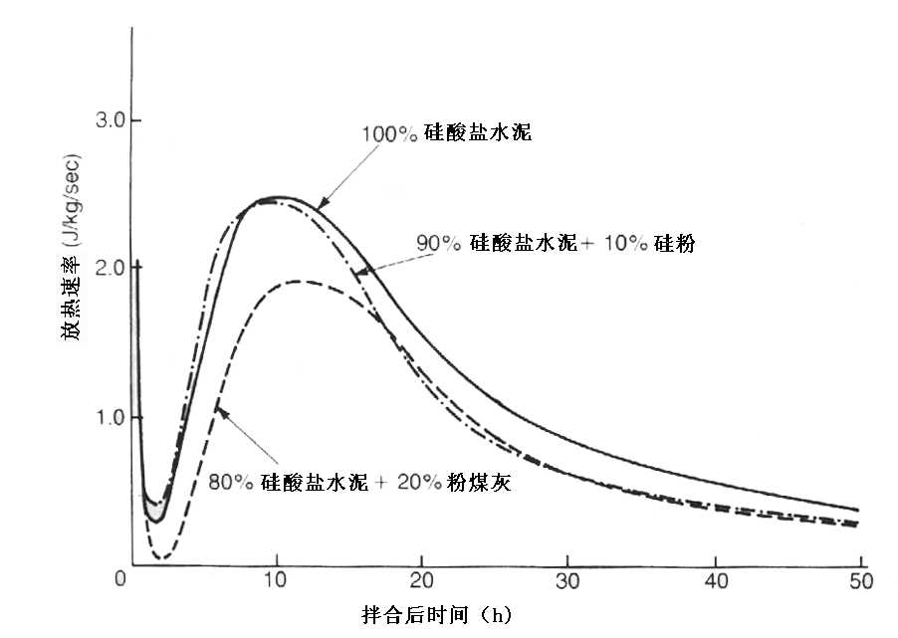

Slide 16
第 3 章 混凝土
粉煤灰对混凝土性能的影响
2. 硬化混凝土
1）早期强度发展速率延缓，但也随温度升高加快；
2）早期应力松弛作用强，抗裂性能好；
3）后期微结构密实、强度增长幅度大，耐久性良好；

Slide 17
粉煤灰的应用实例
加拿大矿产与能源技术中心
（CANMET）
大掺量粉煤灰混凝土
水泥 150 kg/m³; 粉煤灰200 kg/m³
掺引气剂和高效减水剂，含气量=5~6%
混凝土的抗压强度：28天 30~40MPa
90天 40~50MPa
1年 50~60MPa

Slide 18
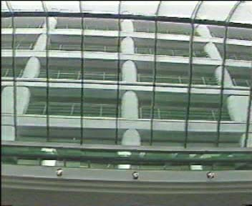

Slide 19
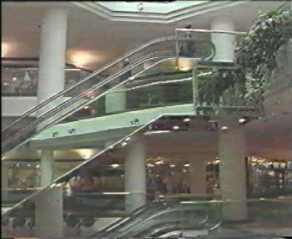

Slide 20
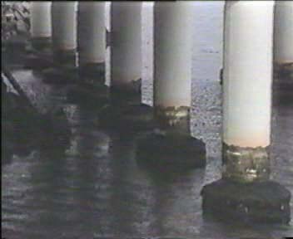

Slide 21
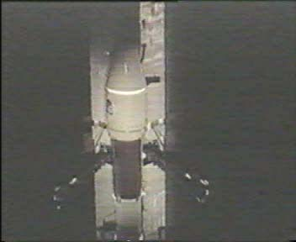

Slide 22
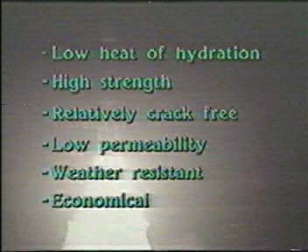

Slide 23
粉煤灰的应用实例
大掺量粉煤灰混凝土
水泥 150 kg/m³; 粉煤灰200 kg/m³
掺高效减水剂，水胶比 0.29
混凝土抗压强度： 3天 22MPa
（试件） 7天 34MPa
28天 52MPa
90天 70MPa
365天 100MPa

Slide 24
粉煤灰的应用实例
大掺量粉煤灰混凝土
元宝山1级粉煤灰、北京2级粉煤灰
水泥 150 kg/m³; 粉煤灰200 kg/m³
掺高效减水剂，水胶比 0.30~ 0.38
R₃= 30MPa; R₂₈= 50MPa; R_{1y} = 80MPa;

Slide 25
粉煤灰的应用实例
粉煤灰混凝土的应用
在公路工程建设中，自1994年以来，深-汕等四条近100km广东高速公路中掺有粉煤灰20-40%，取得明显改善滑模摊铺路面质量（提高路面宏观平整度、减少开裂）、减小进口设备损耗、降低水泥用量的综合效益。

Slide 26
粉煤灰的应用实例
粉煤灰混凝土的应用
在建筑工程中，北京城建集团总公司构件厂，在自密实混凝土中掺用30～45% 粉煤灰作为增粘剂，保证了这种混凝土有足够粘聚性，不致发生离析与泌水现象，而且可在数小时内几乎没有坍落度损失，满足长途运输后仍然能够自密实的效果.

Slide 27
磨细高炉矿渣
熔融矿渣
烘干、粉磨
铁水
水淬
高炉
水池
球磨机

Slide 28
硅粉(Silica Fume)
烟罩
冷凝硅粉
硅铁合金厂
硅冶炼厂

Slide 29
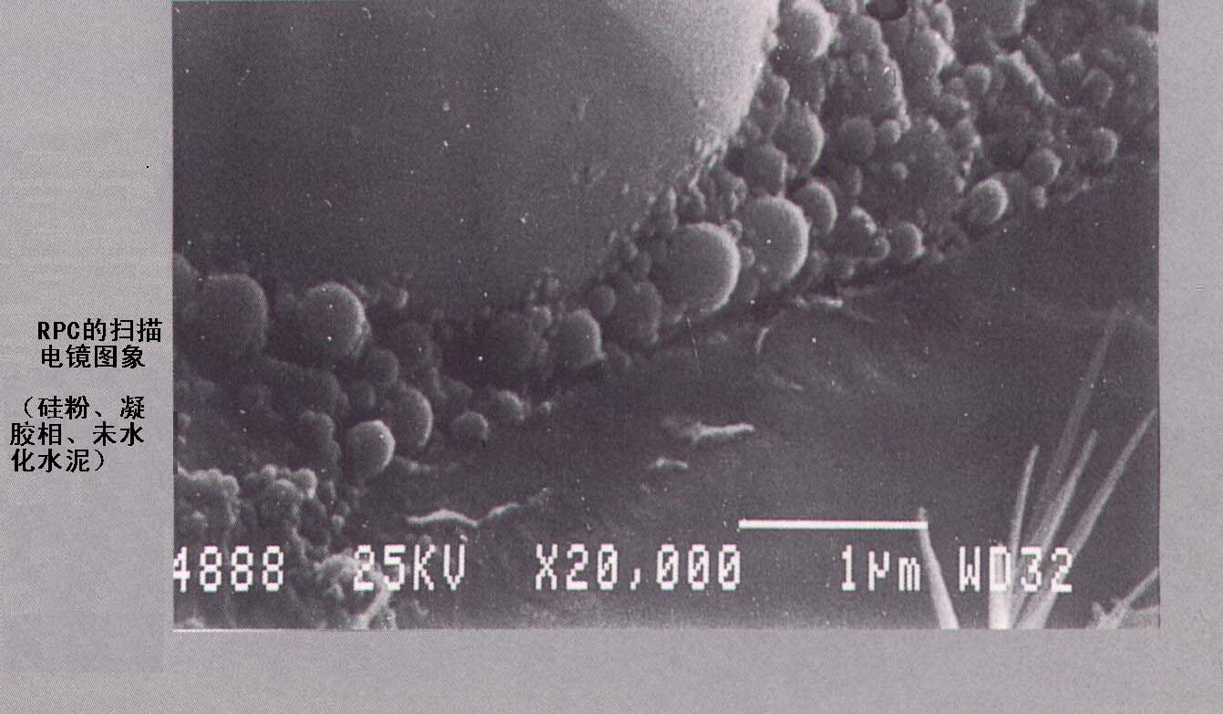

Slide 30
第 3 章 混凝土
硅粉的特性与应用
1）颗粒非常微细，在高效减水剂强烈的分散作用下，可填充水泥颗粒的间隙，从而进一步降低水胶比，提高强度和抗渗透性能；
2）由于会使拌合物粘聚性明显增大，并加剧自身收缩，通常限制掺量为10%左右；
3）由于表观密度小，运输时体积大、费用高；
4）掺硅粉混凝土必须尽早开始湿养护，以避免开裂。

Slide 31
第 3 章 混凝土
超叠效应
指根据需要，将不同类型化学外加剂和/或矿物掺合料复合使用时，效果通常要优于二者或多者分别作用的简单叠加。
但是，多种组分的复合给配合比设计和生产时的储存与计量带来复杂性。同时水泥、外加剂和掺合料之间存在相容性（compatibility)，需要通过试验评价。

